Slide 1
精彩就在轉彎處

Slide 3
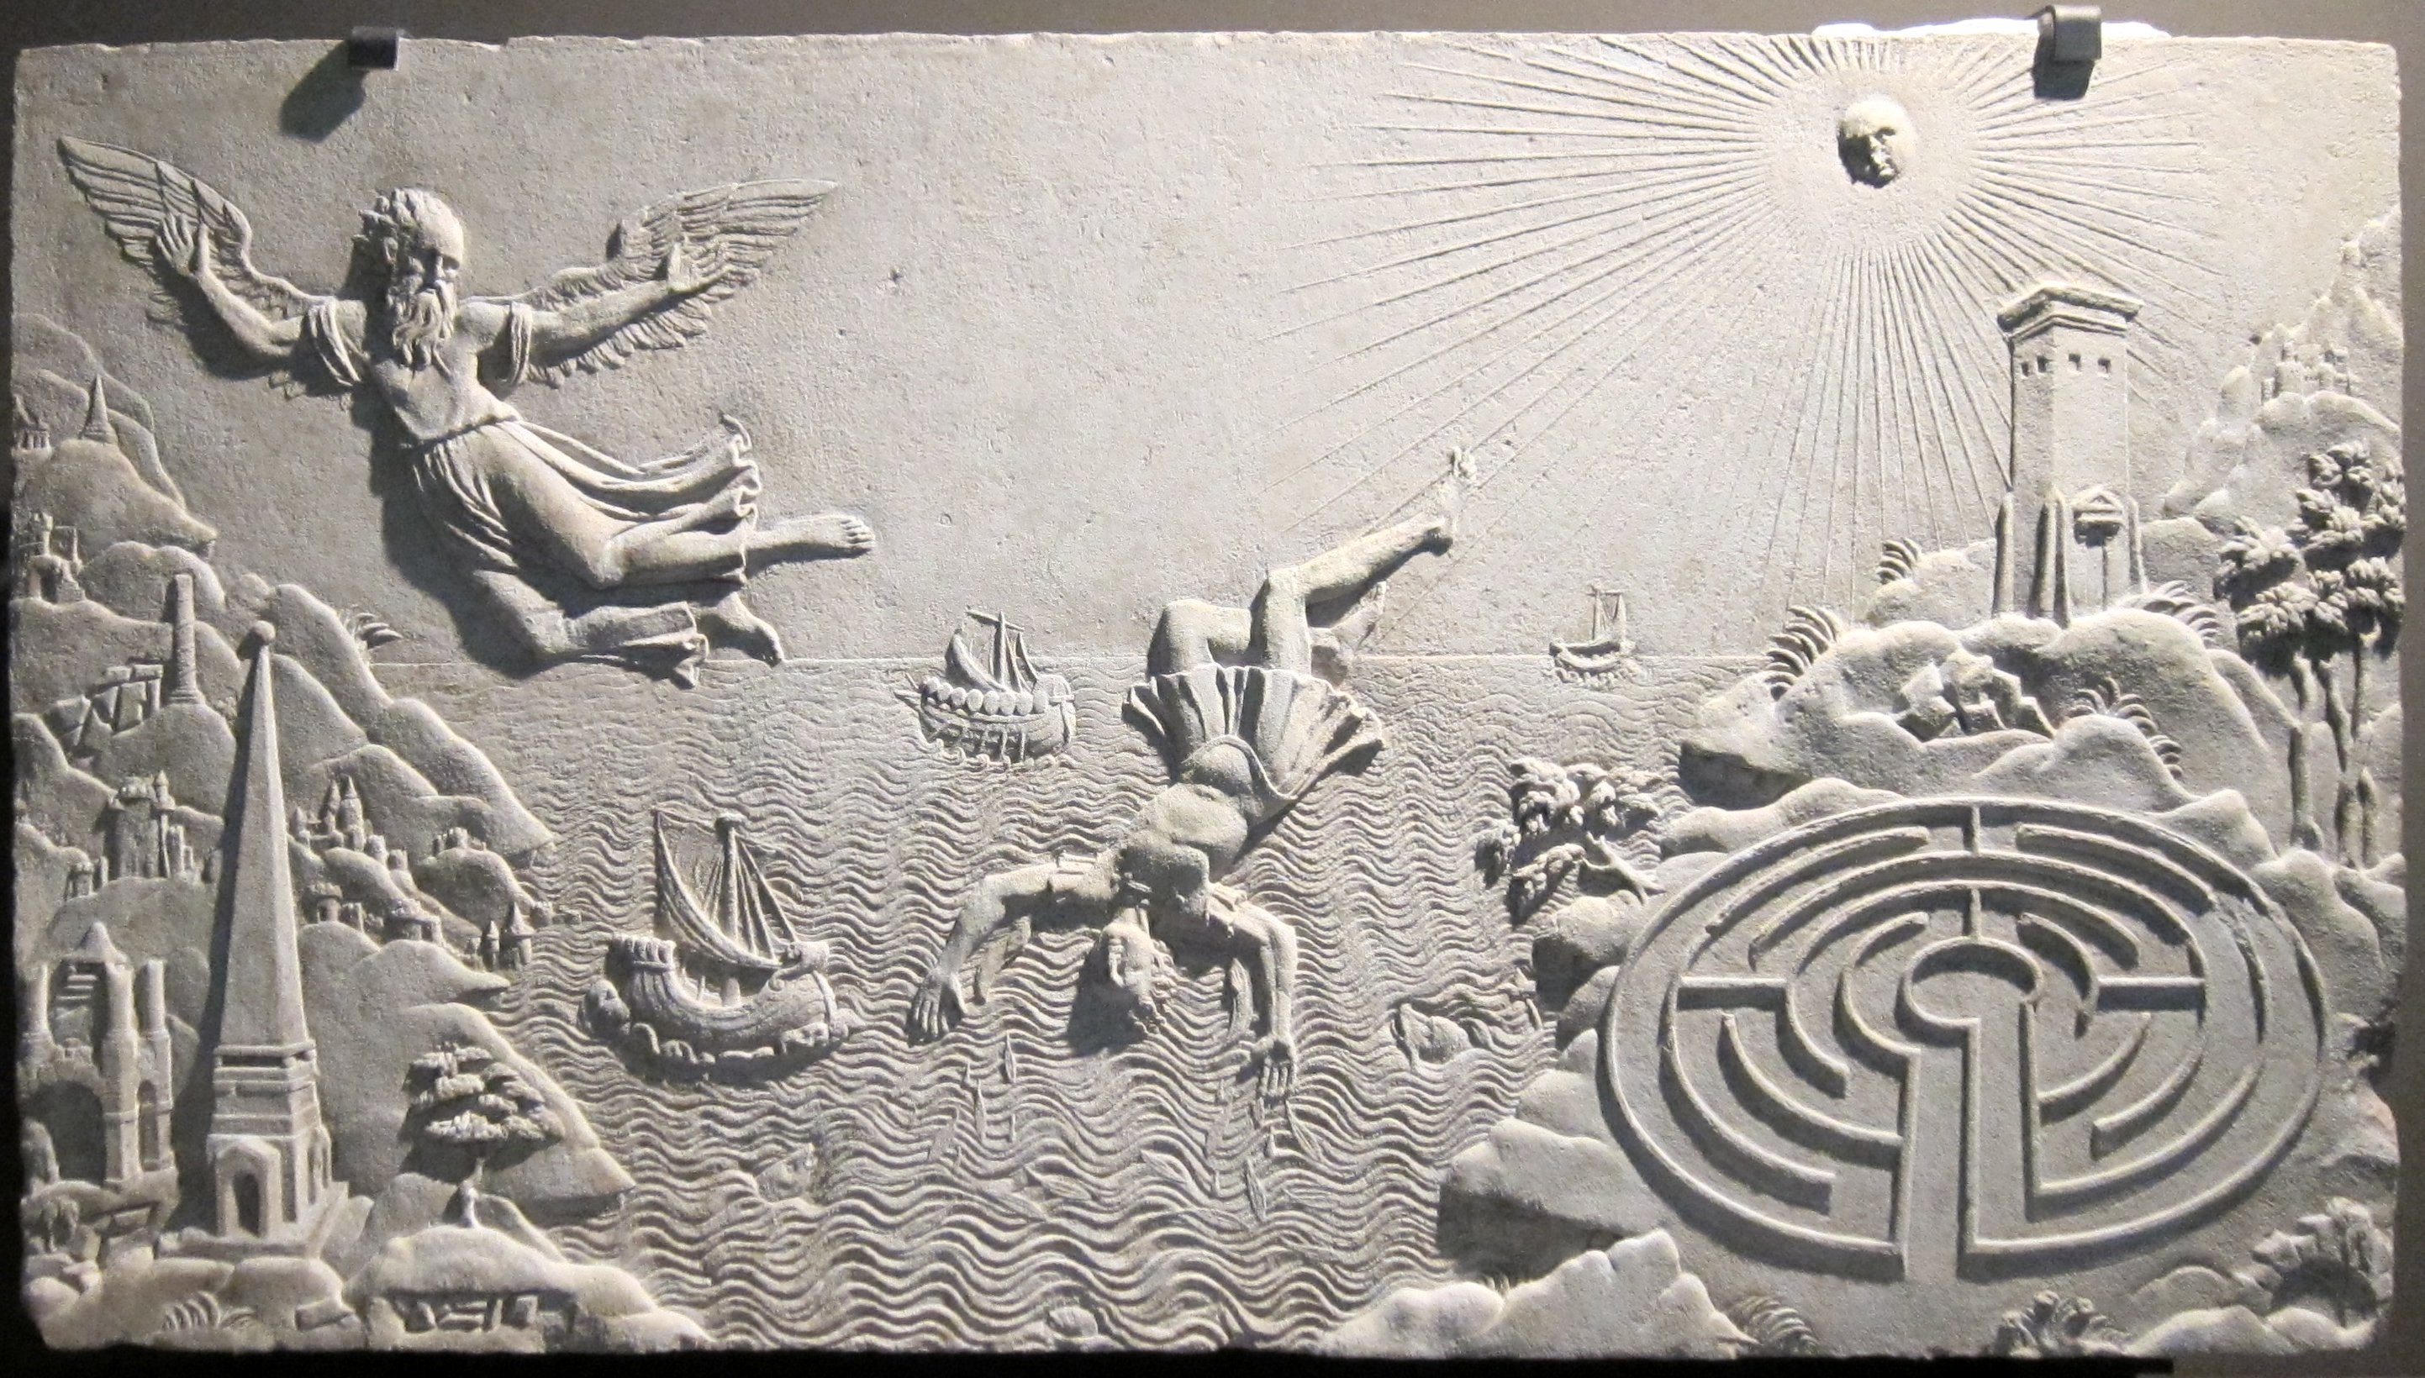

Slide 4
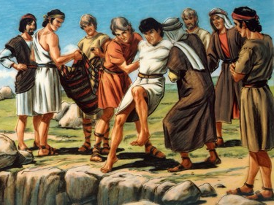
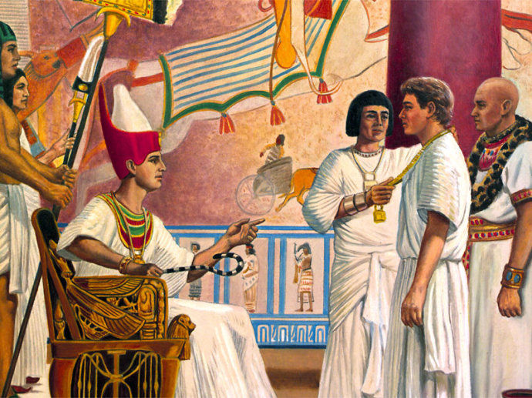
約瑟家庭的故事
約瑟在埃及的故事

Slide 5
因為神差我在你們以先來，為要保全性命。（v.5）
神差我在你們以先來，為要給你們在世上存留餘種，大施拯救，保全你們的性命。（v.7）
這樣看來，差我到這裡來的不是你們，而是神。（v.8）

Slide 6
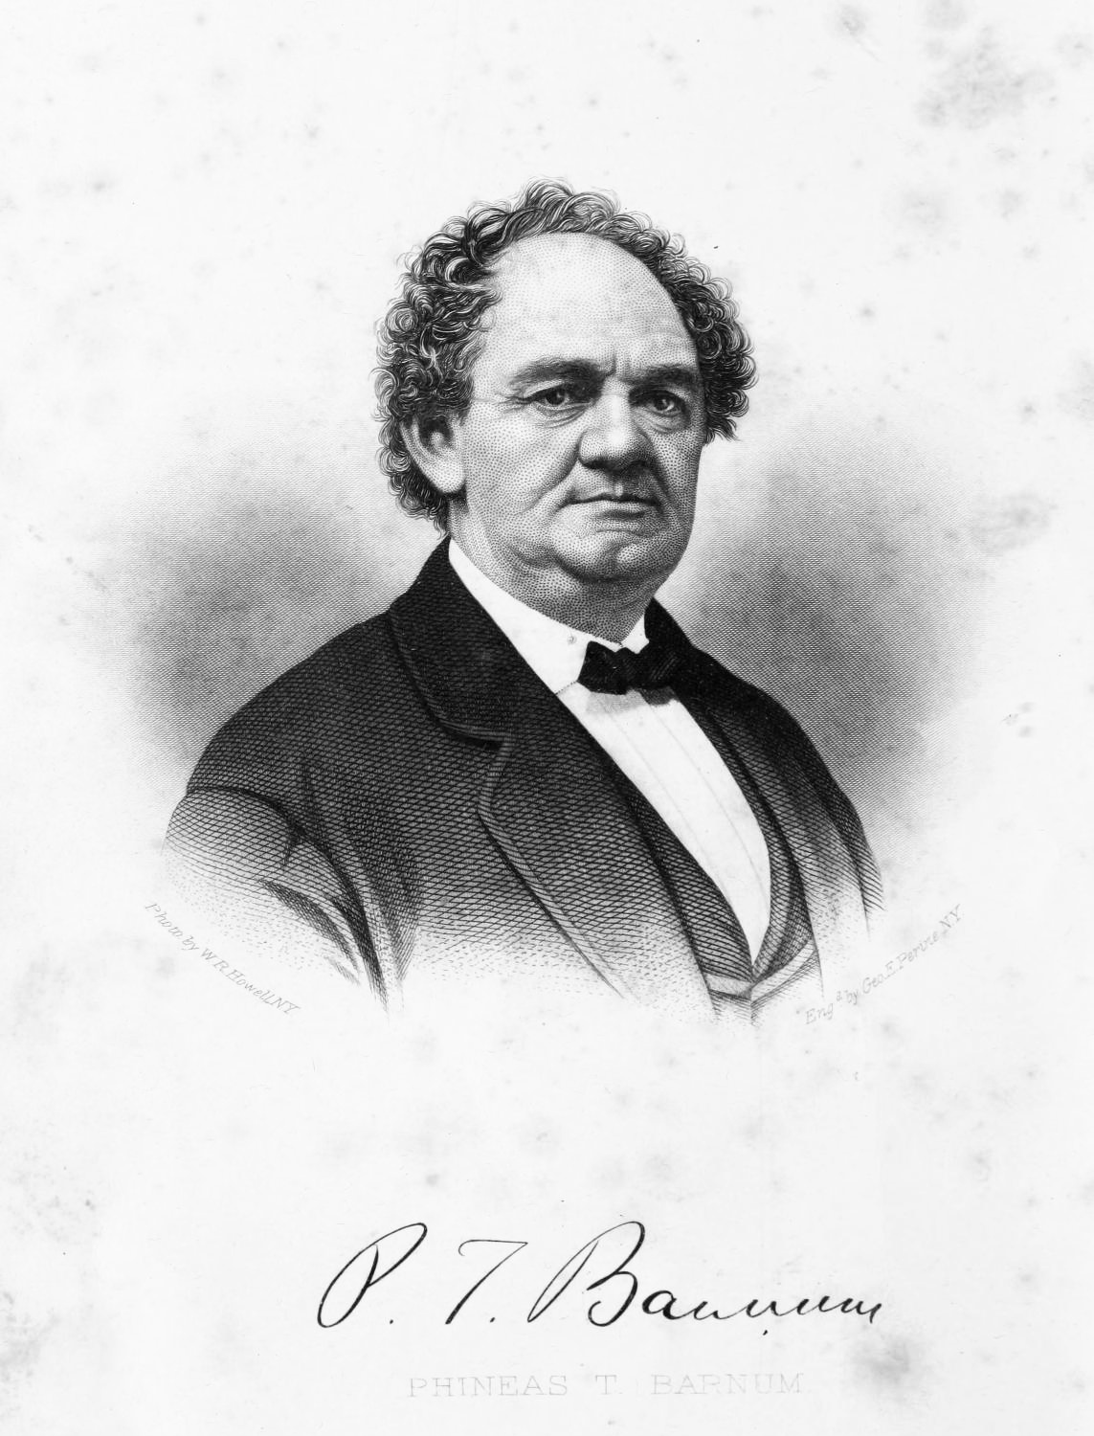
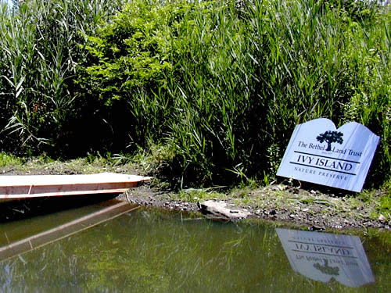

Slide 7
約瑟與耶穌的驚奇對照
是父親所愛的兒子，卻被兄弟們恨惡
被最親近的人出賣
兩人都去過埃及
他們的衣服都染了血跡

Slide 8
兩人沒有犯罪，卻被誣告陷害
他們從奴隸變成王，從苦難中得到榮耀
地上的糧v.s.生命的糧
約瑟原諒他的兄弟，為他們預備住處，耶穌赦免人的罪，為我們預備天家，

Slide 9
最精彩的故事都發生在
人生轉彎處

